Slide 1
Objetivo de Aprendizaje: Reconocer tipos de líneas.

Slide 3
En este dibujo se pueden ver claramente líneas rectas y curvas, delgadas y gruesas. ¿Las ves?

Slide 4
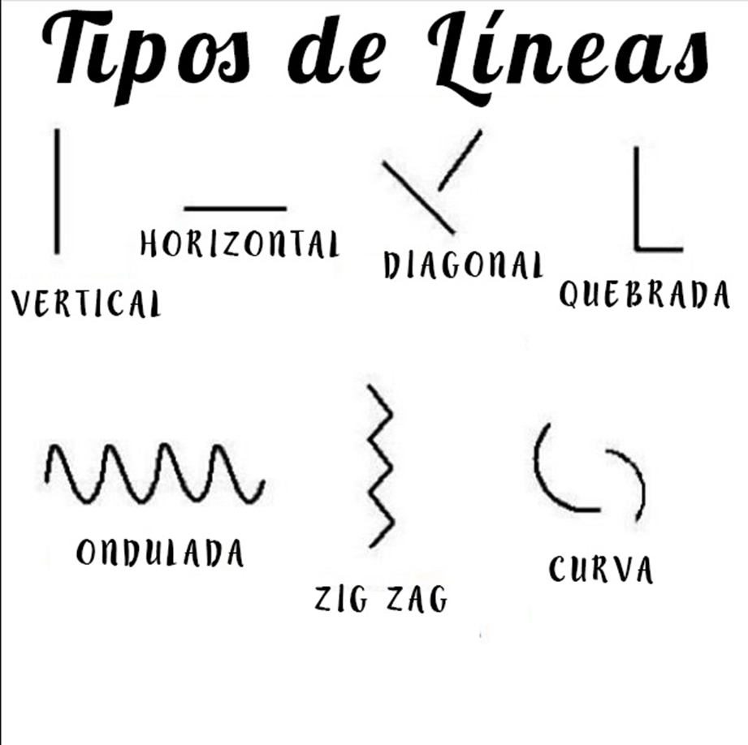
Se puede dibujar usando distintas líneas.

Slide 5
En todo nuestro entorno están presentes las líneas, solo debes observar detenidamente, ¡¡házlo!!

Slide 6
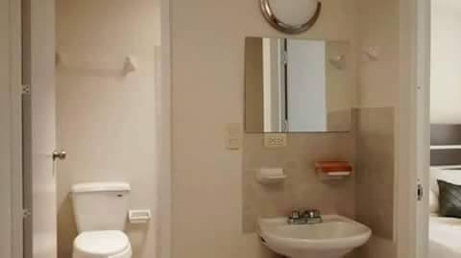
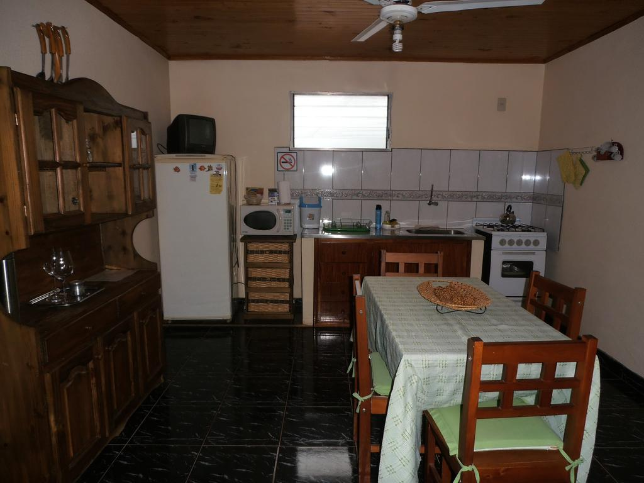
Lo ves? Puedes observar distintas líneas.

Slide 7
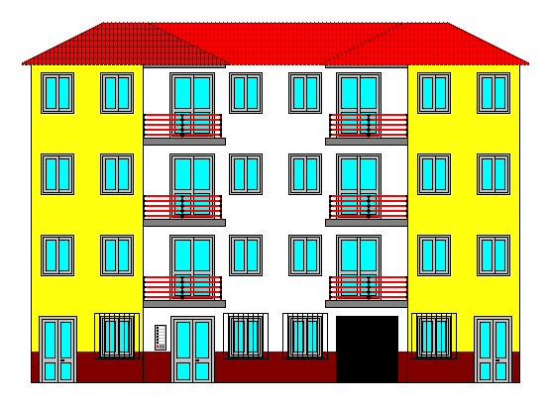
Dibuja la fachada de tu casa, no olvides remarcar las líneas, que ya has aprendido. ¡Tú puedes!
EJEMPLOS:

